Slide 1

«Массивы, циклы, JSON»
www.courses.dp.ua

Slide 2
Немного практики №1

Slide 3

Игра «Угадай число»
Необходимо написать скрипт который загадает число, в диапазон от 1 до 1000 включительно. И даст пользователю 10 попыток на угадывание. Если пользователь во время попытки не угадал число, ему даётся подсказка в виде «число которое я загадал больше чем ваш вариант» или «…меньше…».
3

Slide 4
Массивы
«классические»
и ассоциативные

Slide 5
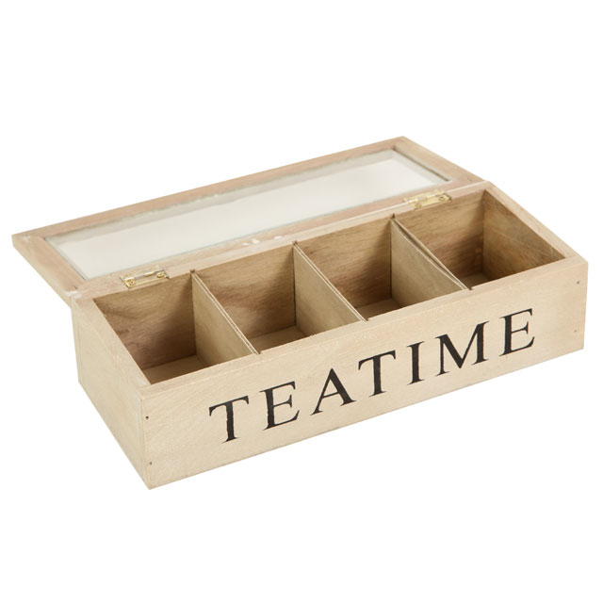
Массивы
var a = [456, “lalala”, 12.78, true];
0
1
2
3
Массив – это нумерованный набор переменных.
Оператор [] – основной признак массива, он позволяет обратиться по номеру к конкретному элементу массива.
http://www.w3schools.com/js/js_arrays.asp
http://www.w3schools.com/js/js_array_methods.asp
5

Slide 6
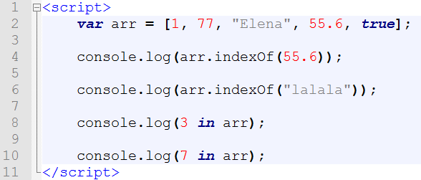
Обратите внимание что массивы это множество пар вида «ключ => значение»
0 => 1;
1 => 77;
2 => “Elena”;
3 => 55.6;
4 => true;
В классических массива все ключи (индексы) – числа, нумерация начинается с 0, и идёт без пропусков (но не забываем про «дырки» в массиве).
6

Slide 7
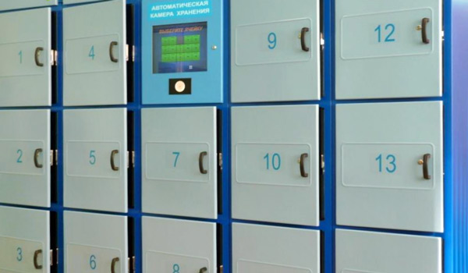
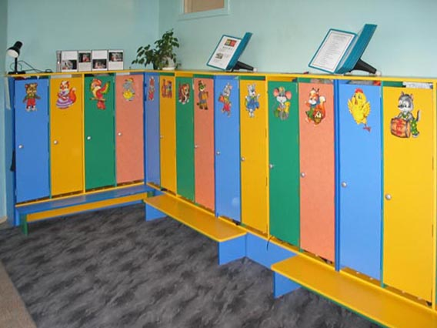
Ассоциативные массивы
Массивы это хранилища пар «ключ=>значение», но ключом может выступать не только целые числа, но и строки.
П.С. Да, ассоциативные массивы и объекты в JS это одно и тоже.
7

Slide 8
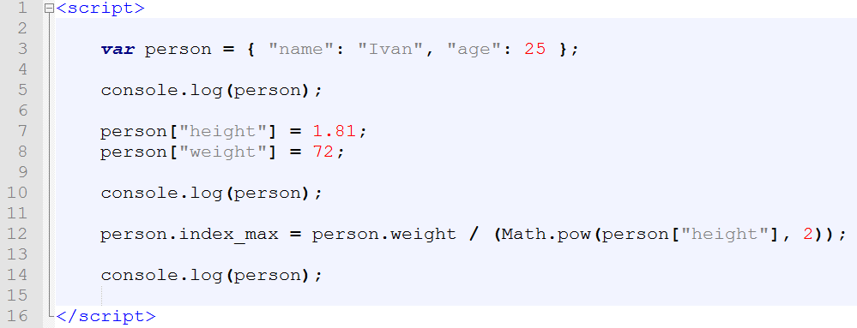

Ассоциативные массивы
В ассоциативном массиве (АМ) хранятся пары «ключ=>значение» но ключом может выступать любая строка, а не только целые числа. АМ объявляют при помощи { }, но не нужно путать фигурные скобки ассоциативного массива, и блоки кода в циклах. В АМ значения всегда заноситься парами (ключ и значение). Обращаться к элементам АМ можно либо при помощи [ ], либо по имени массива и ключу.
8

Slide 9
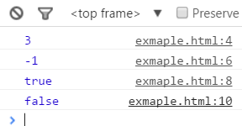
Оператор in и метод .indexOf()
Оператор in позволяет проверить есть ли в массиве ячейка с указанным номером (ключем), и возвращает true или false.
Метод массива .indexOf() проверяет есть ли указанный элемент в массиве, если есть возвращает номер его ячейки (индекс), если нет то возвращает -1.
9

Slide 10
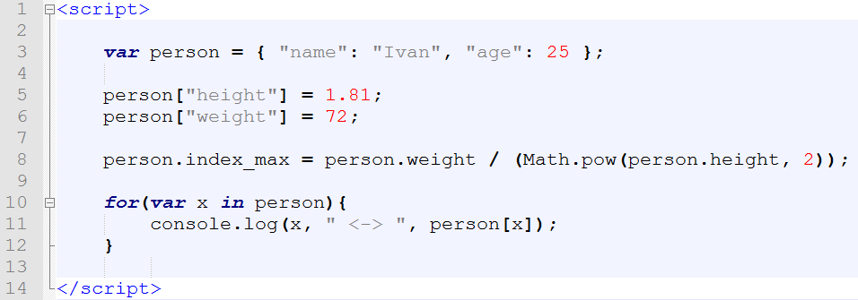
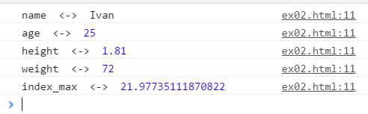
Цикл for/in – перебор индексов массива (работает и с классическими и с ассоциативными массивами)
Цикл for/in позволяет перебрать ключи массива не заморачиваясь с их количеством.
10

Slide 11
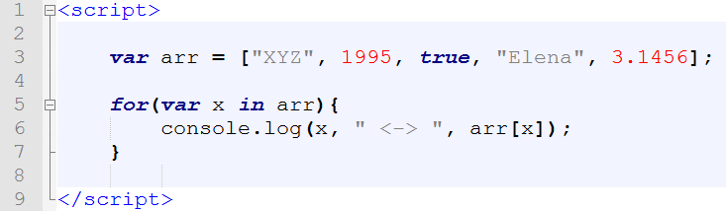
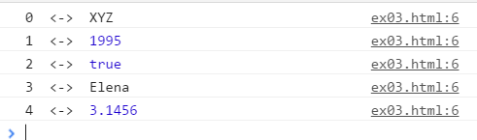
Цикл for/in и классический массив
Цикл for/in позволяет перебрать ключи массива не заворачиваясь с их количеством.
11

Slide 12
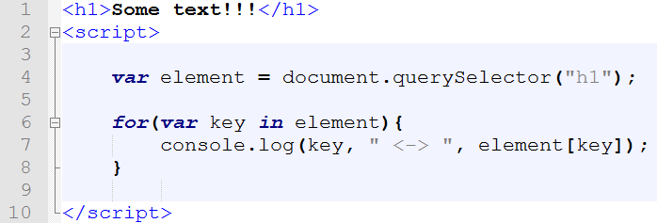
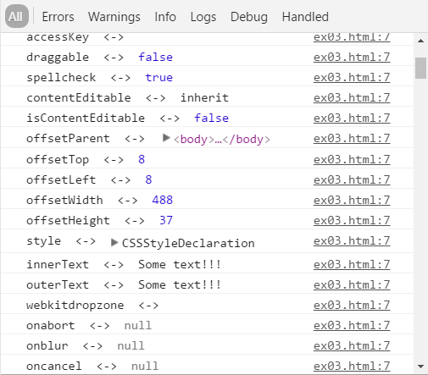
Каждый HTML-элемент коллекция свойств, который влияют на его вид и позицию на странице
12

Slide 13
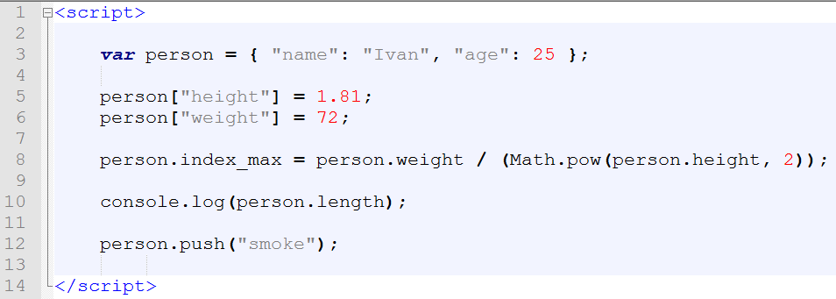
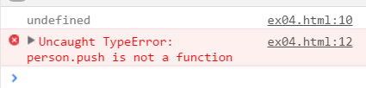
В ассоциативных массивах нет методов push, pop, unshift, shift, length и т.д.
В ассоциативном массиве обращение к несуществующему элементу даёт undefined, вызов несуществующего метода приводит к ошибке.
13

Slide 14
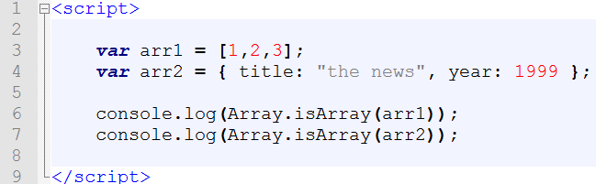

Как отличить классический массив от ассоциативного (объекта).
Метод Array.isArray() возвращает true если полученный объект является классическим массивом [ ], и false во всех остальных случаях.
14

Slide 15
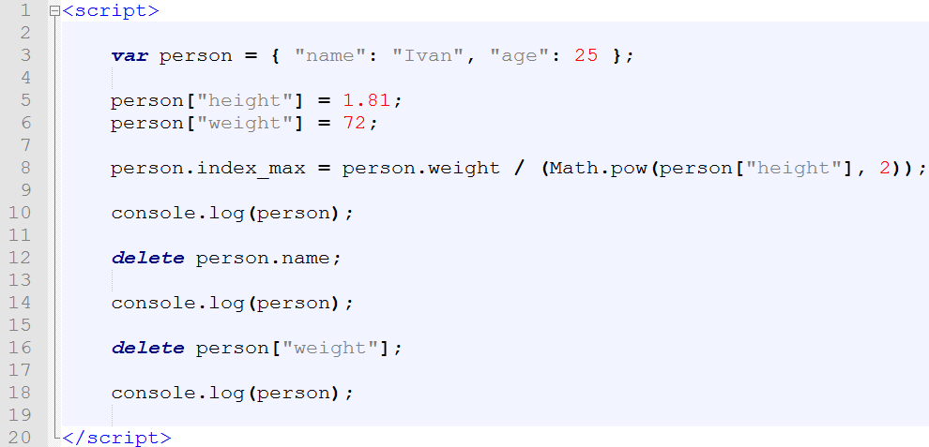

Удаление элементов массива
Удаление элемента выполняется оператором delete.
15

Slide 16
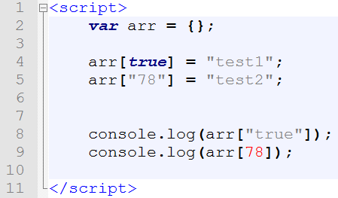

Ключ в ассоциативном массиве это строка
В качестве ключа в ассоциативном массиве можно передавать любое значение, но оно будет переведено в string.
16

Slide 17
JSON (JavaScript Object Notation)
JSON - текстовый формат обмена данными, удобный для чтения и написания как человеком, так и компьютером. Основан на синтаксисе (правилах записи) массивов в JavaScript. Формат поддерживается практически во всех современных языках программирования.
'{
"name": "Вася",
"age": 35,
"isAdmin": false,
"friends": [0,1,78,99]
}'
http://www.json.org/json-ru.html
17

Slide 18
Немного практики №2

Slide 19
Кредитный калькулятор v.1
Заданы: Есть сумма кредита, годовая процентная ставка, и срок кредитования в месяцах. Рассчитать ежемесячные платежи (сколько в каждом месяце будет платить заёмщик, указав сколько из суммы ежемесячного платежа идёт на погашение тела кредита, а сколько на погашение процентов) по классической схеме.
19

Slide 20
Домашнее задание

Slide 21
Домашнее задание №1
В ECMAScript-2015 добавилось 2 новые структуры данных: Map и Set. Узнайте чем они отличаются от массивов, и чем они могут пригодится.
21

Slide 22
Домашнее задание №2
«Задача банкомата» Написать скрипт, который спрашивает у пользователя сумму, а в ответ сообщает купюры каких номинала, и в каком количестве необходимо выдать, а также суммарное количество купюр. При этом суммарное количество купюр было минимально возможным. Помните, что у нас в стране купюры номинала 1, 2, 5, 10, 20, 50, 100, 200, 500 гривен.
Дополнительное условие: в банкомате есть только по 20 купюр каждого номинала. Банкомат не может выдать больше 40 купюр за один раз.
22

Slide 23
Кредитный калькулятор v.2
Домашнее задание №3
Заданы: сумма кредита, годовая процентная ставка, и срок кредитования в месяцах. Рассчитать ежемесячные платежи (сколько в каждом месяце будет платить заёмщик, указав сколько из суммы ежемесячного платежа идёт на погашение тела кредита, а сколько на погашение процентов) по аннуитетной схеме.
http://www.platesh.ru/annuitetnie-plateshi/
https://ru.wikipedia.org/wiki/Аннуитет
23

